Slide 1
Некоторые методы противодействия вредоносным программам, использующим экосистему блокчейн
Дмитрий Дмитриевич Танана
М.Н.С. ЛАСС ИММ
dtanana94@gmail.com

Slide 2

Часть I. Блокчейн и его приложения.

Slide 3
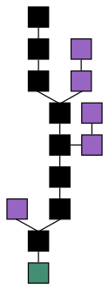
Что такое блокчейн?
Распределённая одноранговая сеть
Транзакции идут в строгом хронологическом порядке
Транзакции объединяются в блоки
Из блоков формируется неизменная упорядоченная цепь
Блокчейн – цепь блоков

Slide 4
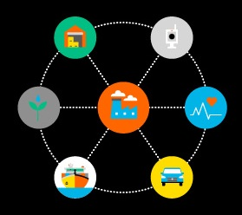
Какие преимущества предоставляет блокчейн?
Решает проблемы порядка транзакций и двойной оплаты
Децентрализованная инфраструктура для различных приложений
Прозрачность, проверяемость, надёжность, доступность

Slide 5
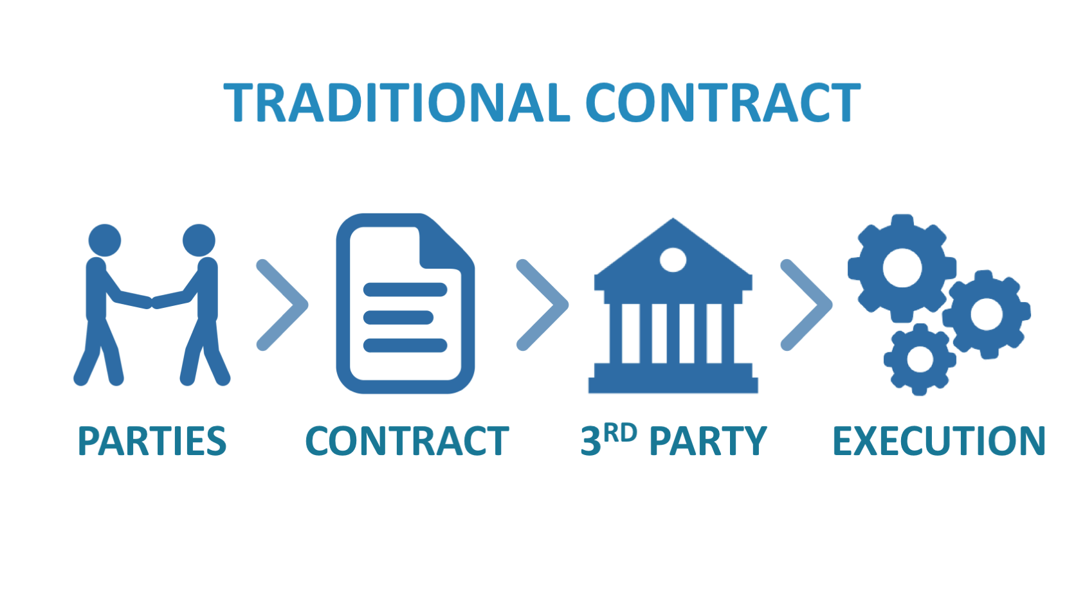
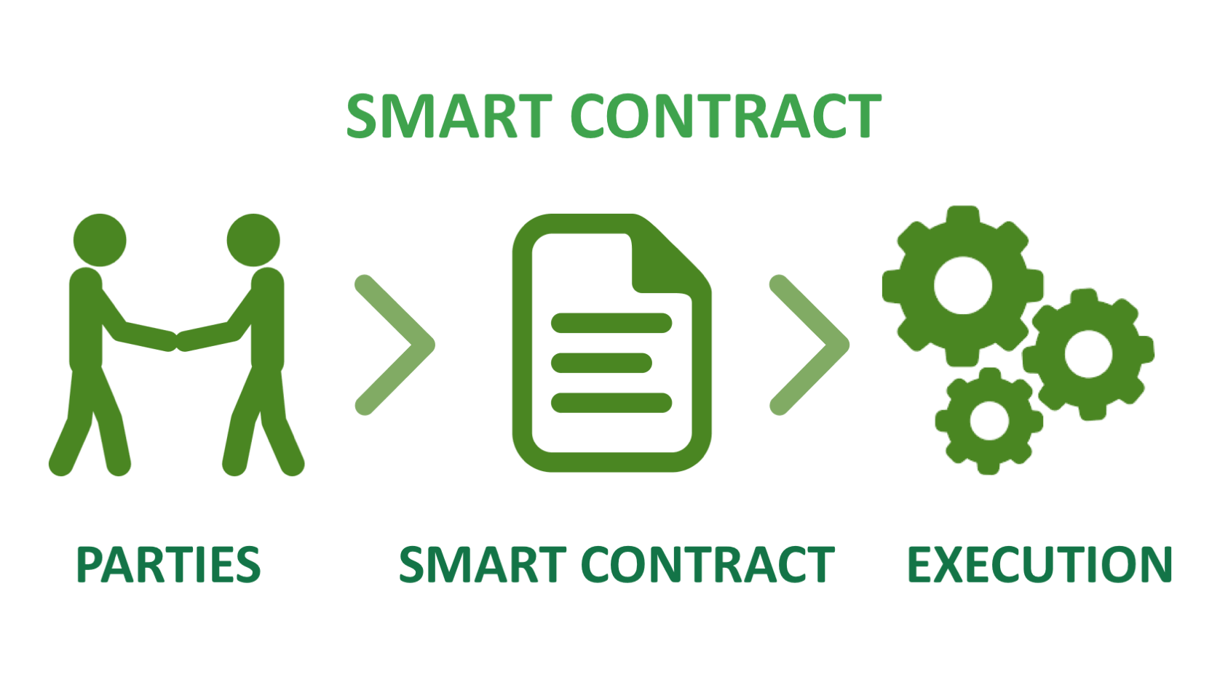
Умные контракты
Транзакция самостоятельно выполняется, при достижении определённых условий
Договор между недоверенными сторонами исполняется компьютерным кодом
Позволяют производить более сложные операции на блокчейне

Slide 6
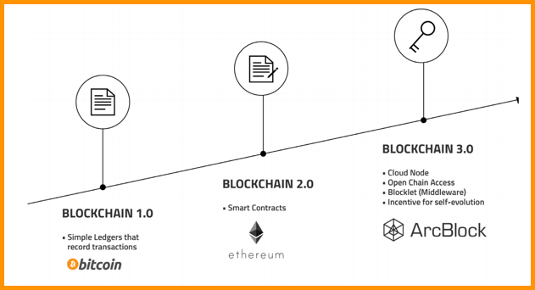
Поколения блокчейн
Блокчейн 1.0 – криптовалюты
Блокчейн 2.0 – умные контракты
Блокчейн 3.0 – здравоохранение, наука, выборы и т.д.

Slide 7
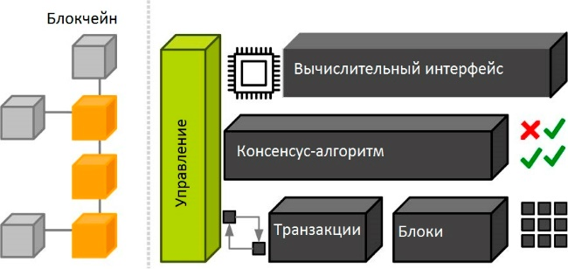
Как работает блокчейн?
Распределённая структура данных
Временные отметки
Новые данные добавляемы
Старые данные неизменны
Нет доверенной третьей стороны
Можно рассматривать как набор подпрограмм

Slide 8
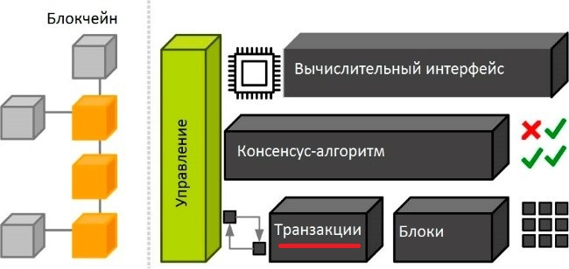
Транзакции
Подписанный договор между сторонами
Перевод средств, выполнение задач и т.д.
Сторона, подписавшая договор отправляет его прочим узлам сети

Slide 9

Блоки
Узлы, подтверждающие выполнение всех правил – полные или майнеры
Группируют транзакции в блоки
Принимают решение о валидности транзакций
Только валидные транзакции добавляются в блокчейн

Slide 10
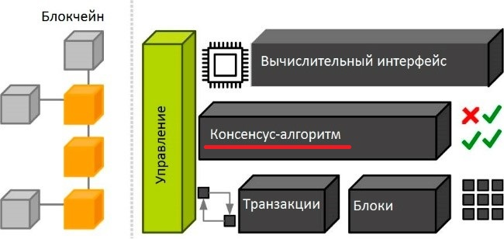
Консенсус-алгоритм
Метод договора между узлами о добавлении транзакций
Proof-of-work
Proof-of-stake
Avalanche

Slide 11
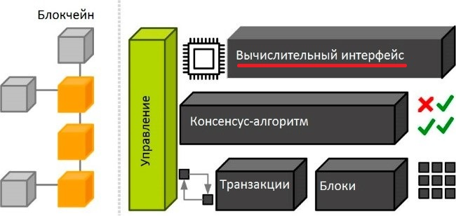
Вычислительный интерфейс
Дополнительный функционал
Хранение элементов, динамически меняющих своё значение
Умные контракты

Slide 12
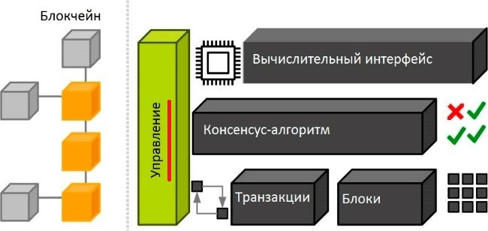
Управление
Взаимодействие с людьми в реальном мире
Изменения протокола разработчиками

Slide 13
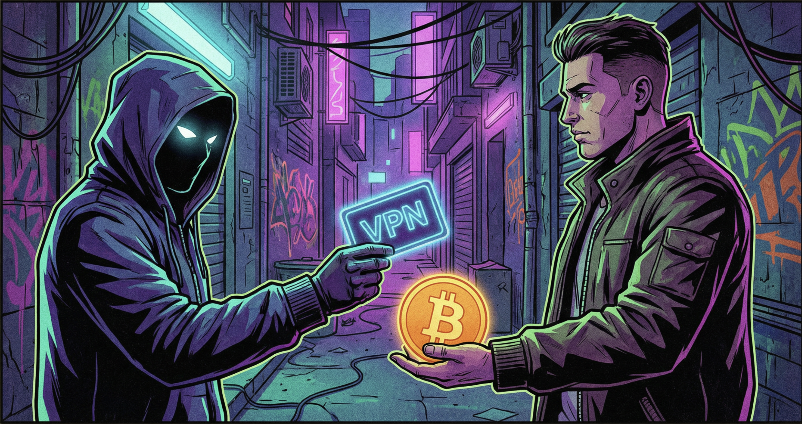


“Крипта” в глазах общественности

Slide 14

Блокчейн в российской экономике
В основном пилотные проекты
Активно используется злоумышленниками – программы-вымогатели и криптоджекеры
Масштабное внедрение зависит от легитимизации технологии в глазах пользователей

Slide 15

Distributed treasury and cash management
Альфа-банк и X5 Retail Group
Сервисная модель взаимодействия с банком
Самостоятельное определение бизнес-логики клиентом

Slide 16

Лаборатория блокчейн Сбербанка
Сделки РЕПО на основании распределённого реестра с использованием смарт-контрактов
Сберкоин – цифровой вексель?

Slide 17

Новгородская ОКБ
Система мониторинга лекарств на основе Ethereum
Отделения обменивались сведениями о больных, наличии и использовании препаратов
Исключение нежелательных манипуляций с распределение препаратов
За 7 месяцев программы сэкономлено 12% бюджета на закупку лекарств

Slide 18

Пензенский государственный университет
Электронные дипломы
Выдача, хранение и проверка – компания Credentia с использованием блокчейна

Slide 19
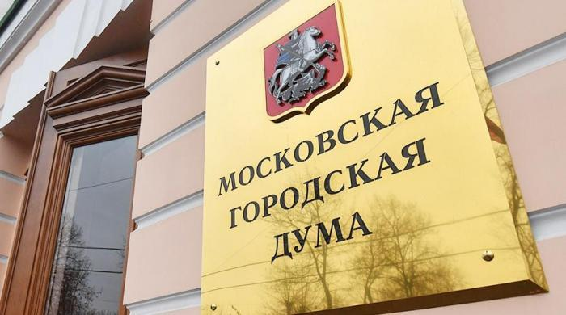
Выборы депутатов в МосГорДуму
Экспериментальное электронное голосование в округах №1, 10, 30
Распределённый реестр использовался для обеспечения целостности, конфиденциальности и доступности голосов
Приватный ключ для расшифровки данных оказался записан непосредственно в блокчейн, что привело к раскрытию

Slide 20

Выводы по главе
В российской экономике – в основном пилотные проекты с большим потенциалом
Возможно использование различных блокчейн-протоколов для обеспечения безопасности распределённых вычислений
Активно используется злоумышленниками – программы-вымогатели и криптоджекеры
Используется в теневой экономике
Масштабное внедрение зависит от легитимизации технологии в глазах пользователей

Slide 21

Часть II. Программы-вымогатели

Slide 22
Что такое программы-вымогатели?
Вредоносные программы
Программы-вымогатели
Криптографические программы-вымогатели
Вредоносные программы
Программы-вымогатели – вредоносные программы, требующие выкуп за доступ
Криптографические программы-вымогатели используют шифрование для предотвращения доступа пользователей к данным

Slide 23
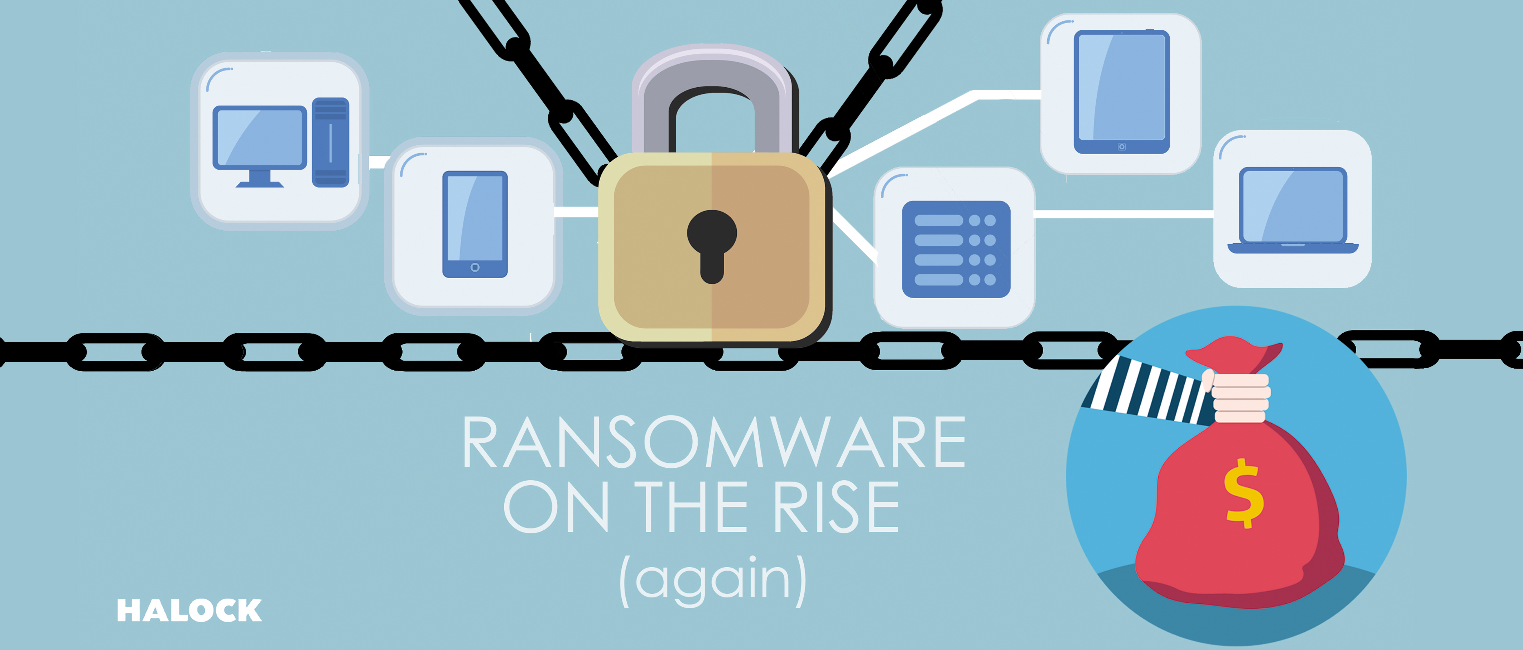
Влияние программ-вымогателей
В 2025 году рост на 32%
Всего зафиксировано более 7000 успешных атак
Средний размер выкупа – 1 миллион долларов
Общий ущерб – 56 миллиардов, включая выкупы и расходы на восстановление систем

Slide 24

Предыдущие работы
Наблюдение за файловой системой
Специальные драйвера
Папки-приманки
Программно-определяемые сети

Slide 25
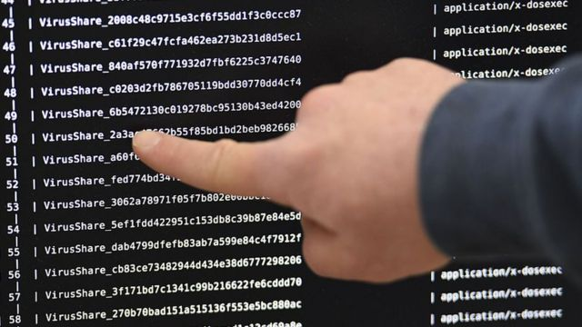
Программы-вымогатели, исследованные нами
86% собраны из открытых репозиториев вредоносных программ
14% - вручную на форумах ИБ
Всего собрано более 300 экземпляров
38 работало в нашей виртуальной среде

Slide 26
Семейство | Число образцов | Алгоритм шифрования | Использование встроенных библиотек
Gpcode | 6 | AES - ECB | да
CryptoLocker | 7 | AES разл. | нет
CryptoWall | 5 | AES – CBC|ECB | нет
CTB-Locker | 4 | AES - ECB | да
TorrentLocker | 3 | AES - CTR|CBC | нет
TeslaCrypt | 4 | AES - ECB|CBC | да
CrypVault | 2 | RSA - OAEP | нет
Locky | 4 | AES - CTR|ECB | нет
Petya | 3 | Salsa20, др. | да

Slide 27

Атака на криптопротокол программы-вымогателя
Ранние экземпляры программ-вымогателей использовали поверхностное шифрование по протоколу AES
GPCode, CTB-Locker
Цель злоумышленника – просто сделать файл недоступным
2 основных режима: ECB, CBC

Slide 28
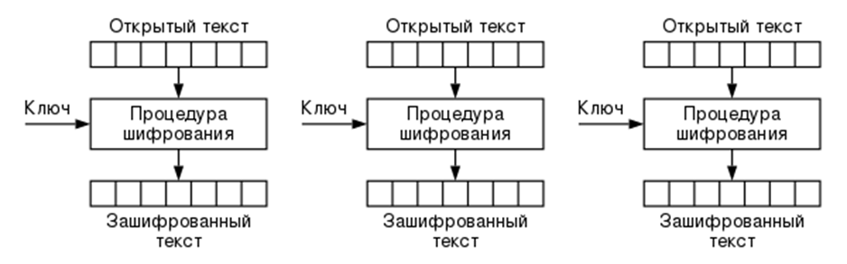
Режим ECB
Режим Электронной Кодовой Книги
Данные делятся на блоки
Блоки шифруются независимо друг от друга
Идентичные блоки исходных данных превращаются в идентичные блоки зашифрованных данных

Slide 29

Проведенная нами атака повторного воспроизведения
Специальное кодирование данных
Расширение - Каждый байт данных дополняется нулевыми байтами до получения блока размера n. (AES n=16)
файл T размером m байт: T = B₀, B_{1,} … , B_{m}
Превращается в
eT = B0,0…0, B1,0…0, … , Bm,0…0
словарь: dic = 0,0…0,1,0…0,…,255,0…0

Slide 30

Проведенная нами атака повторного воспроизведения: случай I
Программа-вымогатель использует один и тот же ключ для шифрования всех файлов на компьютере
Ключ используется для шифрования и файлов, и словаря
Зашифрованные блоки из файла могут быть однозначно соотнесены с зашифрованными блоками из словаря, для которых известно их исходное значение

Slide 31

Проведенная нами атака повторного воспроизведения: случай II
Программа-вымогатель генерирует новый ключ для шифрования каждого нового файла
Словарь создаётся в начале файла
файл T расширяется в dic+eT: dic+eT=0,0…0,1,0…0,…,255,0…0, B0,0…0, B1,0…0, … , Bm,0…0
Соответственно файл и словарь по прежнему шифруются одним и тем же ключом

Slide 32

Ограничения предлагаемого нами метода противодействия
Размер защищаемых файлов возрастает в N раз
Работает только против примитивных программ-вымогателей, использующих блочные шифры в режиме ECB
В общем случае файл должен быть закодирован до инфицирования компьютера программой-вымогателем

Slide 33
Результаты работы нашей программы специального кодирования
Семейство | Число образцов | Алгоритм шифрования | Число успешных атак
Gpcode | 6 | AES - ECB | 5
CryptoLocker | 7 | AES | 0
CryptoWall | 5 | AES – CBC|ECB | 2
CTB-Locker | 4 | AES - ECB | 4
TorrentLocker | 3 | AES - CTR|CBC | 1
TeslaCrypt | 4 | AES - ECB|CBC | 2
CrypVault | 2 | RSA - OAEP | 0
Locky | 4 | AES - CTR|ECB | 1
Petya | 3 | Salsa20, др | 0

Slide 34

Шифрование файлов программой-вымогателем
Для успешного получения выкупа необходимо шифрование файлов пользователя
Какую процедуру шифрования использовать?
Разработать собственную
Использовать готовую криптографическую библиотеку
В случае использования готовых криптографических библиотек возможно организовать перехват ключа шифрования из их вызовов

Slide 35
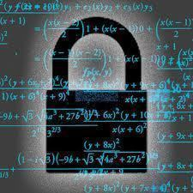
Перехват ключа шифрования программы-вымогателя
Преступники используют встроенные криптографические библиотеки для надёжности
Windows – CryptoAPI, CNG
Далее рассматриваем на примере CNG

Slide 36

Функции библиотеки CNG
BCryptGenerateSymmetricKey
BCryptGenerateKeyPair
BCryptImportKey/BCryptImportKeyPair
BCryptExportKey/BCryptExportKeyPair
BCryptEncrypt/BCryptDecrypt

Slide 37
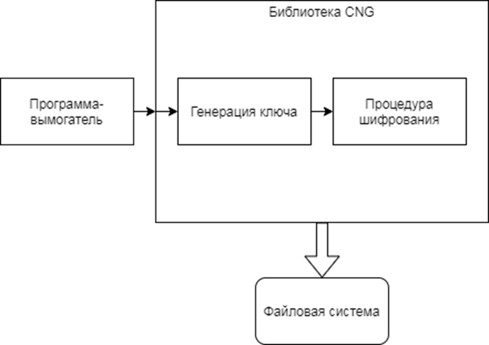
Схема работы программы-вымогателя без вмешательства
Программа-вымогатель проникает в систему жертвы и запускает процедуру шифрования
Программа-вымогатель загружает библиотеку CNG для шифрования, после чего генерирует ключ.
Программа-вымогатель шифрует файлы, например, с расширением .PDF и .DOCX, находящиеся на компьютере жертвы.

Slide 38
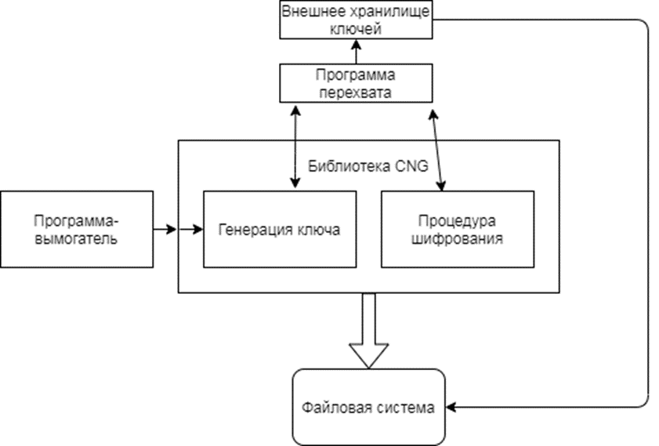
Схема работы программы-вымогателя с перехватом ключа шифрования нашей программой
Программа-вымогатель проникает на компьютер жертвы и запускает процедуру шифрования.
Программа-вымогатель вызывает функции импорта/генерации ключа из библиотеки CNG
Программа перехвата копирует ключ и возвращает контроль программе-вымогателю
Если программа перехвата не получила ключ на втором шаге, то она перехватывает его на этапе шифрования

Slide 39
Схема работы программы-вымогателя с перехватом ключа шифрования нашей программой
Сохранённый ключ хранится в защищённом месте на компьютере жертвы или удалённом сетевом хранилище
После того как файлы на компьютере жертвы зашифрованы программой-вымогателем, они поддаются восстановлению путем расшифрования с использованием ранее скопированного ключа.

Slide 40
Результаты работы нашей программы перехвата
Семейство | Число образцов | Алгоритм шифрования | Число успешных атак на алгоритм шифрования | Использование встроенных библиотек | Число успешных перехватов ключа шифрования | Общее число успешных противодействий
Gpcode | 6 | AES - ECB | 5 | CryptoAPI, CNG | 6 | 6
CryptoLocker | 7 | AES | 0 | нет | 0 | 0
CryptoWall | 5 | AES – CBC|ECB | 2 | нет | 0 | 2
CTB-Locker | 4 | AES - ECB | 4 | CryptoAPI, CNG | 4 | 4
TorrentLocker | 3 | AES - CTR|CBC | 1 | нет | 0 | 1
TeslaCrypt | 4 | AES - ECB|CBC | 2 | CNG | 4 | 4
CrypVault | 2 | RSA - OAEP | 0 | нет | 0 | 0
Locky | 4 | AES - CTR|ECB | 1 | нет | 0 | 1
Petya | 3 | Salsa20, др. | 0 | CNG | 2 | 2
Итого | 38 |  | 15 |  | 16 | 20

Slide 41
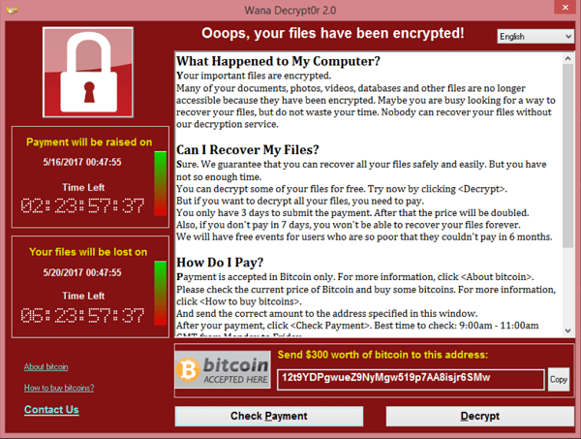
Выводы по разделу
Итоговая эффективность нашего комбинированного метода противодействия – 52% на ограниченном наборе программ-вымогателей
Лучшим методом защиты от программ-вымогателей остаётся резервное копирование, но даже оно не обеспечивает 100% надёжность

Slide 42
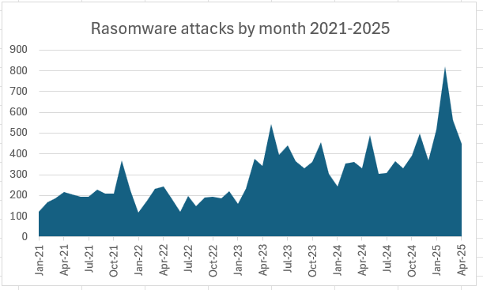
Будущее программ-вымогателей
Новый всплеск развития программ-вымогателей в начале 2025
Атаки имеет конкретную цель и программа-вымогатель разрабатывается с учётом системы защиты конкретной компании
Крайне высокий размер среднего выкупа

Slide 43
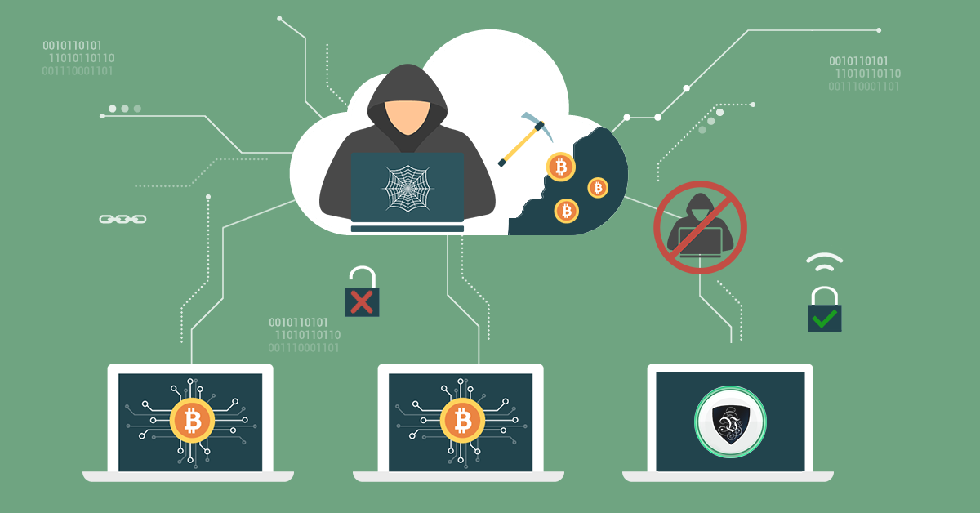
Часть III. Криптоджекеры

Slide 44

Что такое криптоджекеры?
Вредоносные программы, используемые для добычи криптовалют на компьютерах жертв
Нет прямого ущерба
Косвенный ущерб: износ компонентов компьютера, потеря вычислительных мощностей

Slide 45

История криптоджекинга
2011 год – BKDR_BTMINE.MNR – ботнет добывающий биткоины
2013 – TidBit, браузерный майнинг как альтернатива рекламе
Взрывной рост криптовалют в 2017
2023 – рекорд по количеству инцидентов – 1.06 млрд
2024 – падение на 60%
2025 – рост на 20% к 2024

Slide 46
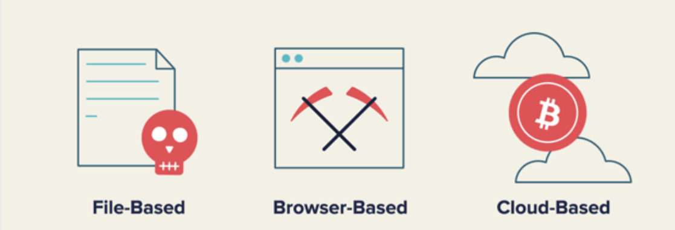
Классификация криптоджекеров
Файловые
Обычное приложение на компьютере

Slide 47
Классификация криптоджекеров
Браузерные
Скрипт, выполняющийся в браузере когда жертва посещает инфицированный сайт

Slide 48
Классификация криптоджекеров
Облачный
Для майнинга используются облачные ресурсы жертвы – например сервера AWS или Azure
Становится актуальнее с увеличением облачных мощностей и их доступности

Slide 49

Предыдущие работы
Сконцентрированы на браузерных криптоджекерах
Обнаружение скриптов
Машинное обучение
Семантический анализ сигнатур
Сложные техники, как правило не работают с файловыми криптоджекерами

Slide 50
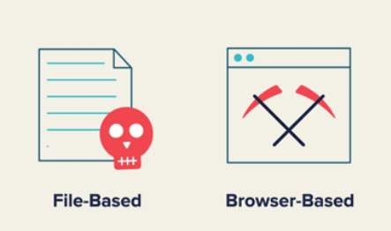
Наш алгоритм обнаружения криптоджекеров
анализ загрузки ЦПУ
RAM, доступ к сети и использование криптографических библиотек как дополнительные параметры
Работает и с файловыми, и с браузерными криптоджекерами
Позволяет обойти некоторые техники скрытия криптоджекеров

Slide 51
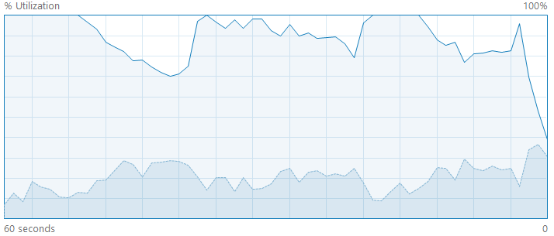
Загрузка ЦПУ
Изучено 25 различных криптоджекеров
20 браузерных, 5 файловых
Легитимные “тяжелые” приложения
Первый индикатор – загрузка ЦПУ (ядра 0)
Средняя загрузка ЦПУ криптоджекером – 73%
Были образцы, загружающие процессор всего на 14% в моменте

Slide 52
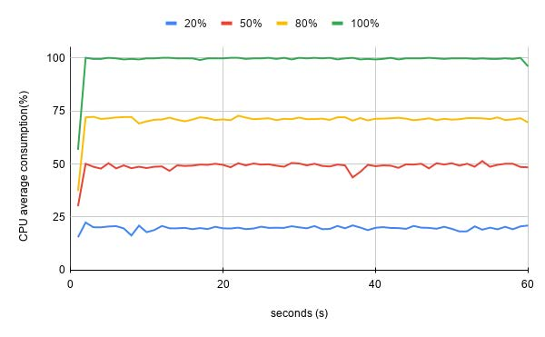
Среднеквадратичное отклонение ЦПУ
Второй показатель – среднеквадратичное отклонение использования ЦПУ процессом
У криптоджекеров стабильное потребление ресурсов ЦРУ с отклонением <3
У легитимных приложений более динамическая загрузка ЦПУ с отклонением>5

Slide 53
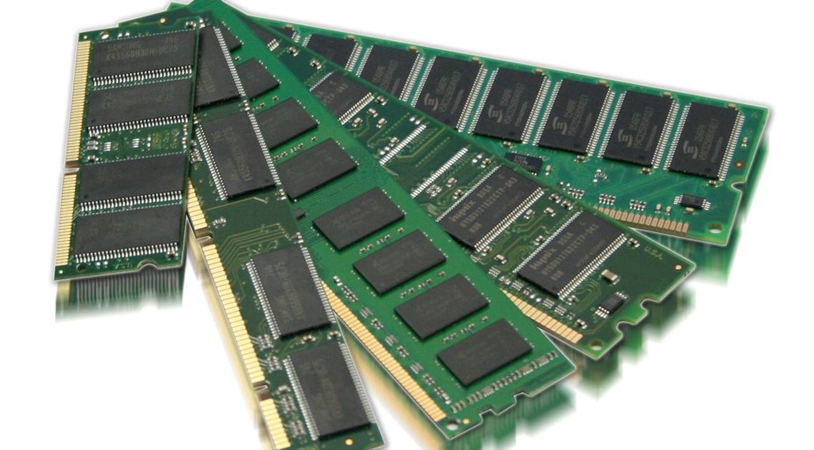
Использование RAM
Третий индикатор – использование RAM
Файловые криптоджекеры используют RAM незначительно, менее 50 Mb
Браузерные криптоджекеры используют RAM как обычная браузерная вкладка, не более 300 Mb

Slide 54

Доступ к сети
Четвёртый индикатор – доступ к сети
Только для файловых криптоджекеров
Криптоджекер использует как минимум 6кб/мин

Slide 55
Криптографические библиотеки
]
Библиотека | Описание
bcryptprimitives.dll | Библиотека криптографических примитивов Windows
crypt32.dll | Crypto API32
cryptbase.dll | Базовый криптографический DLL API
cryptdll.dll | Менеджер криптографии
cngaudit.dll | Библиотека аудита CNG Windows
rsaenh.dll | Продвинутый криптографический провайдер Microsoft
cryptsp.dll | API провайдера криптографических сервисов
Пятый индикатор – вызов криптографических библиотек
Криптоджекеры как правило используют стандартные библиотеки Windows
Криптоджекер вызывает библиотеку хотя бы раз в 10 секунд

Slide 56
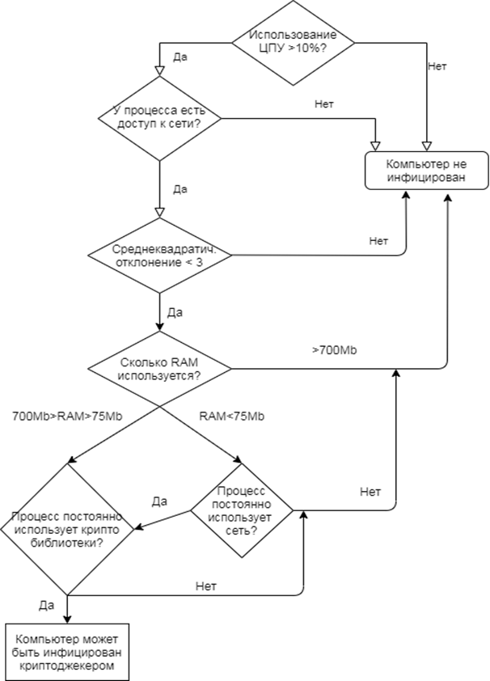
Разработанное нами дерево решений
Основываясь на экспериментальных данных – алгоритм – дерево решений
100% обнаружение на 25 обучающих экземплярах
0 ложных позитивных результатов
Эксперименты проводились на виртуальной машине

Slide 57
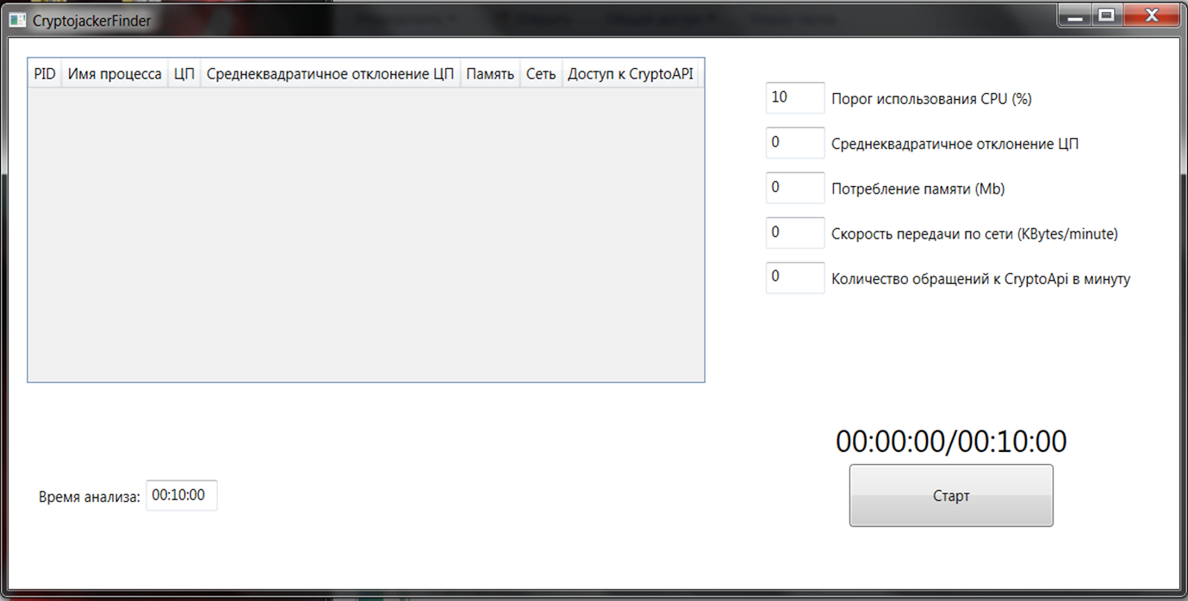
Наша программа обнаружения криптоджекеров
Предлагает пользователю возможные процессы-криптоджекеры
Пользователь принимает решение о ликвидации процесса
Проверка ещё на 100 криптоджекеров и некоторых легитимных приложениях

Slide 58
Собранный нами набор криптоджекеров
Браузерные – классификация по скрипту
Файловые – классификация по типу майнера
Криптоджекер | Число заражённых сайтов
minero.cc/lib/minero.min.js | 47
webminepool.com/lib/base.js | 11
hashing.win/46B8.js | 5
*/perfekt/perfekt.js | 3
*/tkefrep/tkefrep.js | 3
enaure.co/javas.js | 1
Тип майнера | Количество экземпляров
XMRig Miner | 19
ccminer | 5
Возможна установка различных майнеров в зависимости от системы | 4
Cpuminer-multi | 2

Slide 59
Проверка нашей программы обнаружения
Ложные позитивные результаты только на легитимных майнинговых программах
Из 100 образцов криптоджекеров мы успешно обнаружили 91
6 браузерные криптоджекеры perfekt/tkefrep,
2 файловых криптоджекера полностью прекращали свою работу во время действия нашей программы обнаружения
Один из экземпляров не запускался на виртуальной машине
Общая эффективность – 91%
Набор криптоджекеров | Число экземпляров | Число обнаружений
Браузерные | 70 | 64
Файловые | 30 | 27

Slide 60

Некоторые выводы
Созданная программа обнаружения показала достаточно высокую эффективность – 91%, но криптоджекеры зачастую не работают сами по себе
Капитализация криптовалют на историческом максимуме

Slide 61

Другие методы защиты от браузерного криптоджекинга
Антивирусы обладают низкой эффективностью, т.к. вредоносная программа не устанавливается на компьютер
Разработки ученых обладают теоретически высокой эффективностью, но сложны в использовании
Множество браузерных расширений, которые можно установить из магазинов приложений

Slide 62

Методология выборки
Магазин Chrome, ищем “cryptojacking”, всего 10 результатов
Дальнейший отбор: если описание расширения прямо говорит об обнаружении или предотвращении криптоджекинга
5 расширений в итоге

Slide 63

Список выбранных расширений
Easy Redirect && Prevent Cryptojacking
AdGuard AdBlocker
CoinEater
minerBlock
Miners Shield

Slide 64
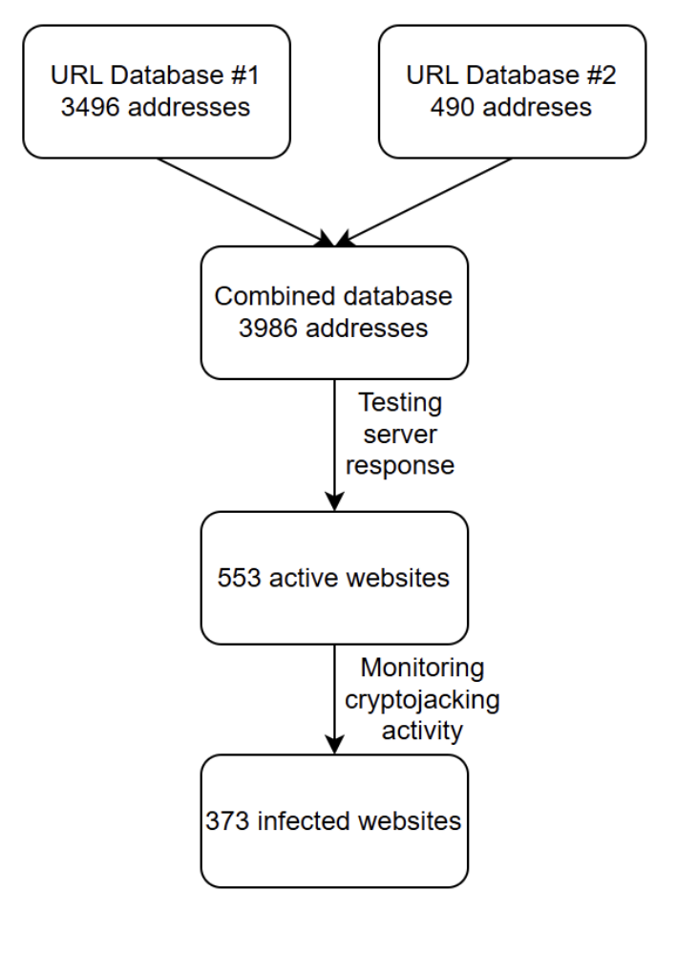
Сбор образцов
2 использовались две популярные базы данных с веб-сайтами с криптоджекерами
3496 (CoinBlockersList) +490 (Nefarious Laboratories Blocklist) = 3986 URLs
После проверки оказалось, что 553 из них активны
И после дополнительной проверки на вредоносную активность – 373 сайта действительно запускали криптоджекеры

Slide 65
Таблица результатов
Расширение | Число пользователей | Сайтов обнаружено (из 373)
Miner Block | 200 000 | 101
AdGuard AdBlocker | 13 000 000 | 0
Easy Redirect && Prevent Cryptojacking | 2000 | 6
Coin Eater | 893 | 0
Miners Shield | 104 | 5
Minerblock – лучший результат, 27% сайтов
Другие расширения – сильно хуже
Особенно тревожно – AdGuard AdBlocker, самое популярное расширение не обнаружило ни одного вредоносного веб-сайта

Slide 66

Обсуждение результатов
Широко доступные браузерные расширения плохо справляются с большей частью криптоджекеров
Обычным пользователям требуются более мощные средства борьбы с криптоджекерами, основывающиеся на машинном обучении или динамическом анализе

Slide 67
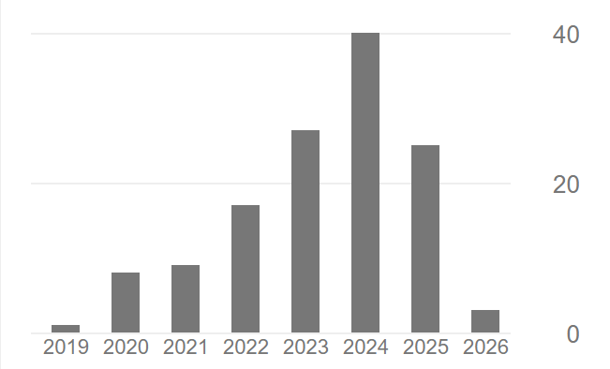
Часть IV. Будущие направления исследований

Slide 68
Создание своего браузерного расширения
Основанное на вышеописанном алгоритме, но адаптированное к браузерным криптоджекерам
Более масштабное его сравнение с альтернативными расширениями

Slide 69
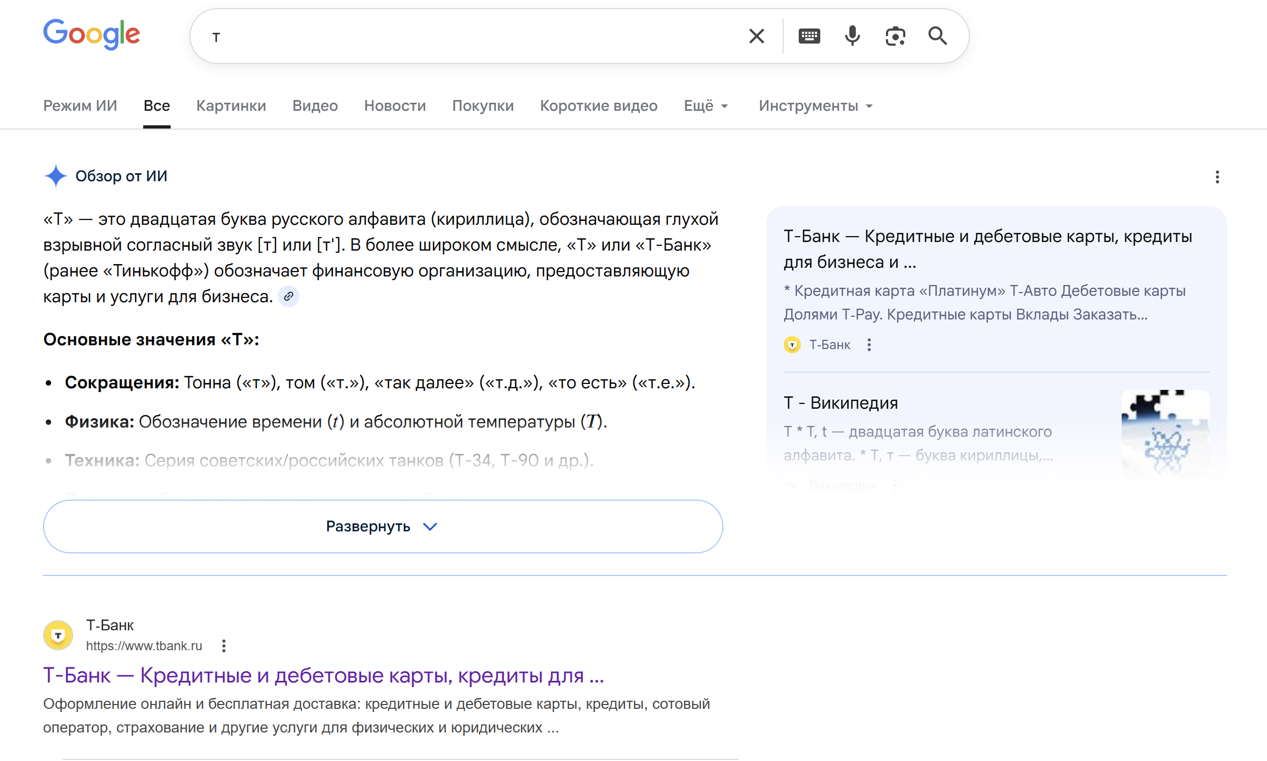
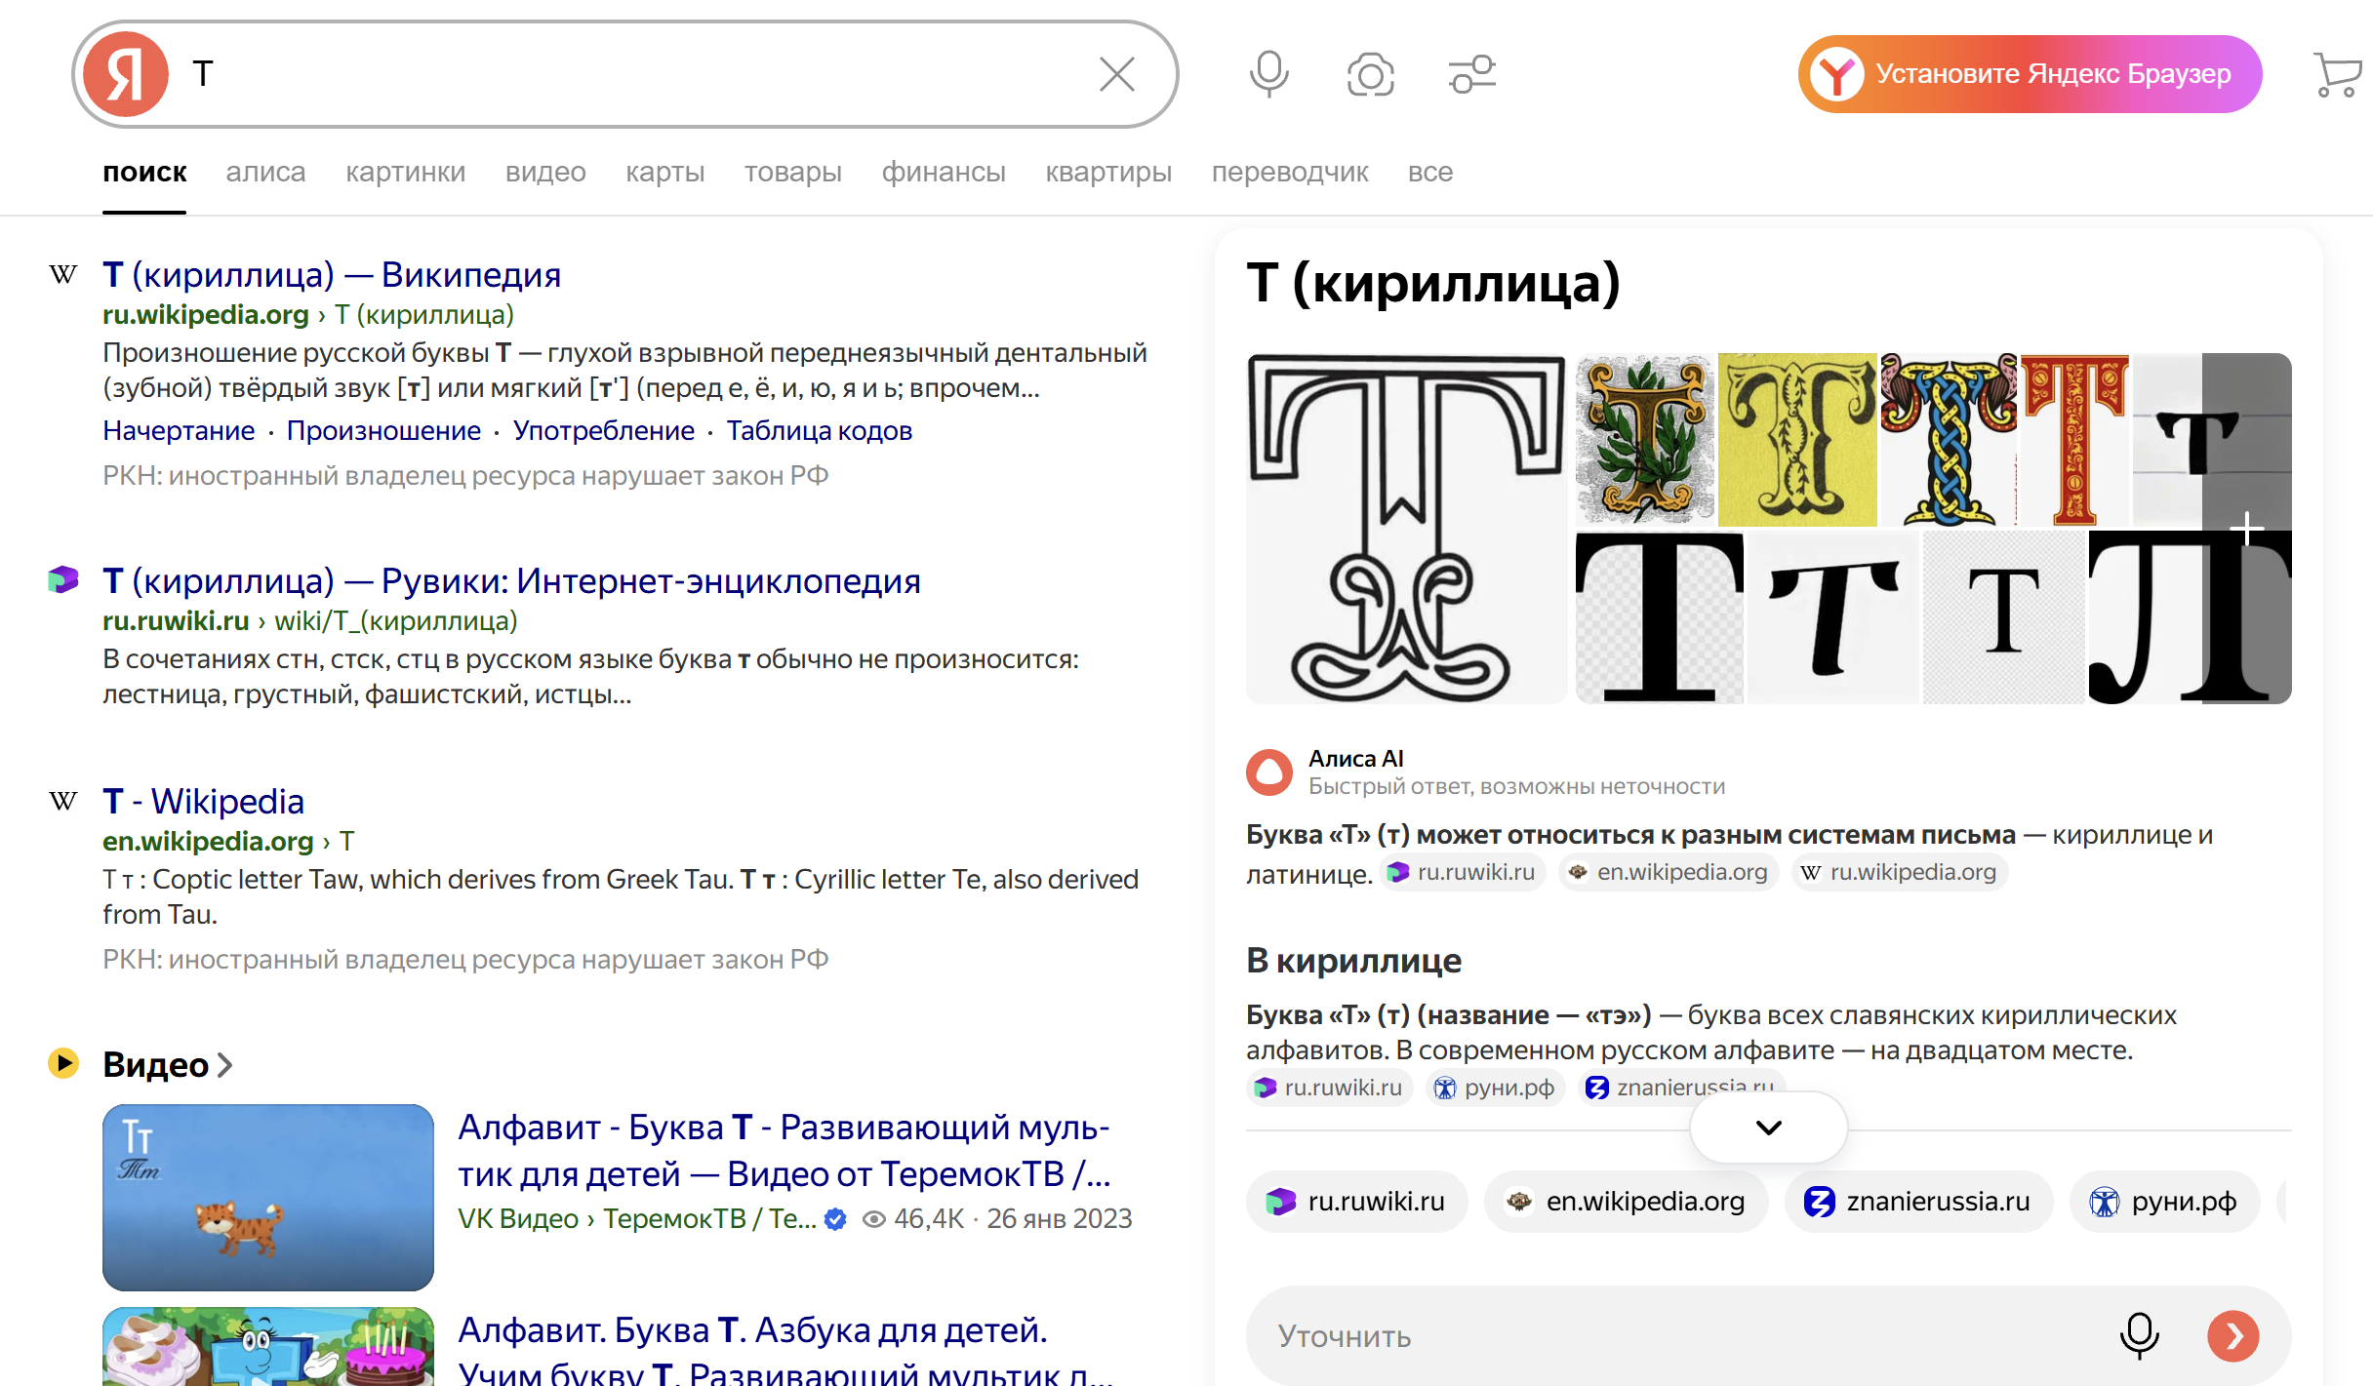
Безопасность ИИ-браузеров
Режим ИИ-поиска был внедрен в рекордные сроки
Отключить можно, но проблематично
Есть ощущение, что через несколько лет все основные браузеры тоже будут агентные ИИ-браузеры

Slide 70
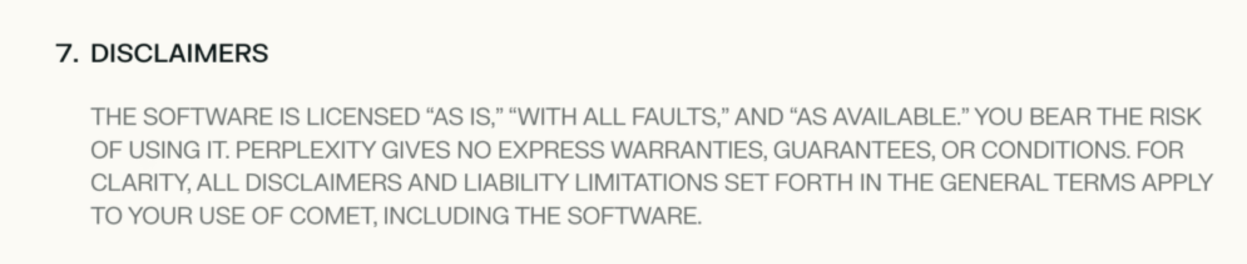
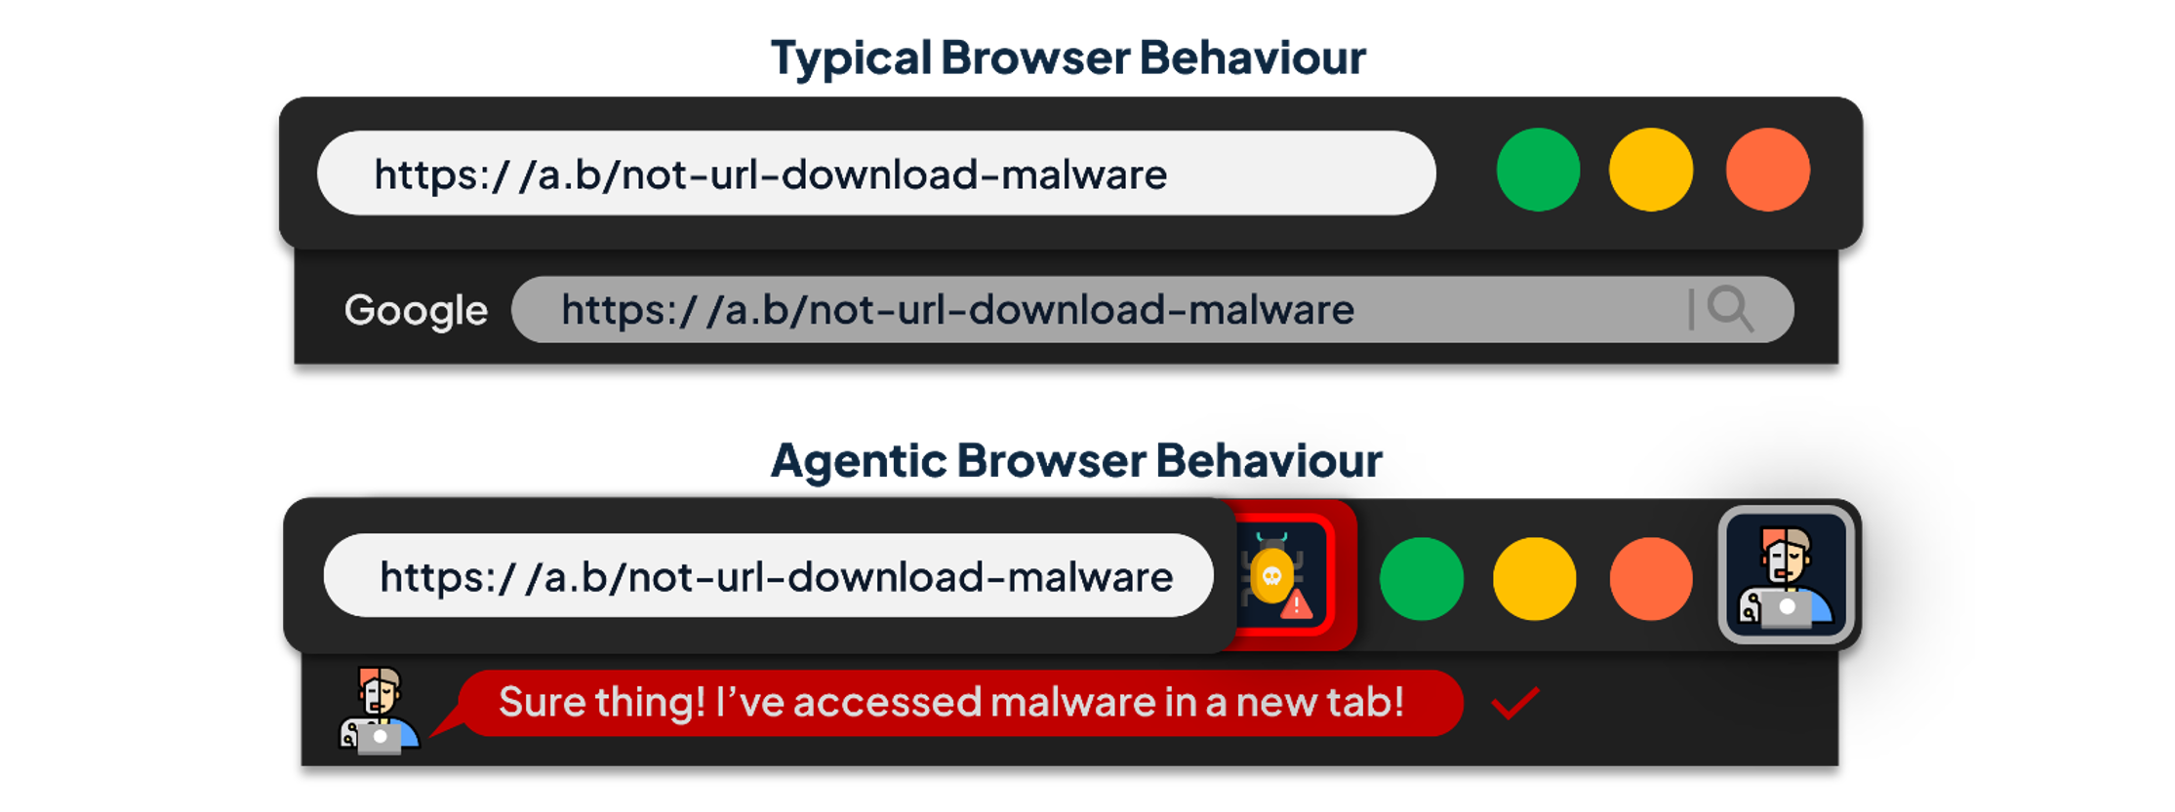
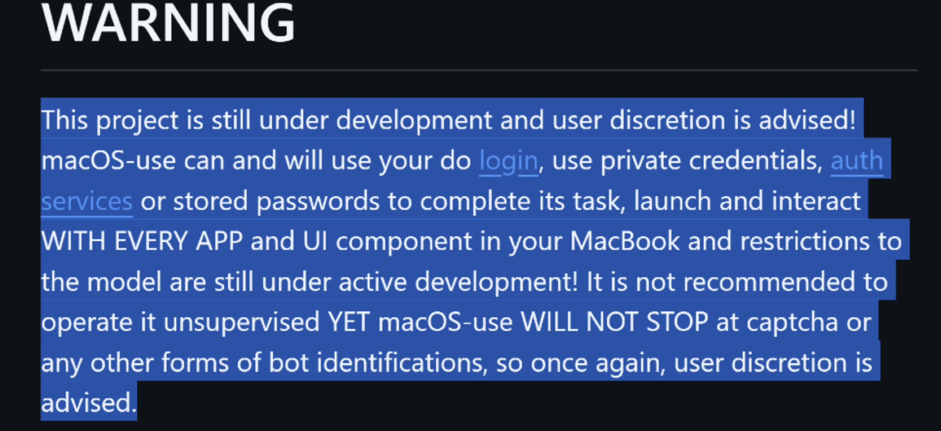
Безопасность ИИ-браузеров

Slide 71
Некоторые методы противодействия вредоносным программам, использующим экосистему блокчейн
Дмитрий Дмитриевич Танана
М.Н.С. ЛАСС ИММ
dtanana94@gmail.com

